Slide 1
“随机决策”APP汇报
组长：朱文超
组员：刘梓鑫 梁桀铖

Slide 2
行业市场分析
随着科技的发展，单位时间内人们接收的信息量不断增多，面对一个问题时总是有很多选项供我们选择，很多人，尤其是年轻人都患上了“选择困难症”。当所有选择产生的结果都在可接受范围内时，人们往往会纠结于选择哪个选项，以至于耗费了宝贵的时间。随机决策可以在一定程度上帮助用户快速做出选择，节省时间。

Slide 3
功能
当你面对一个问题不知道如何做选择时，可以打开这个APP，输入候选方案、编号、权重(偏好度)等属性，通过随机决策，生成一个建议你选择的方案，节省决策时间。
例子：
1、外卖不知道吃什么
2、玩游戏时需要辅助（可作为骰子使用）

Slide 4
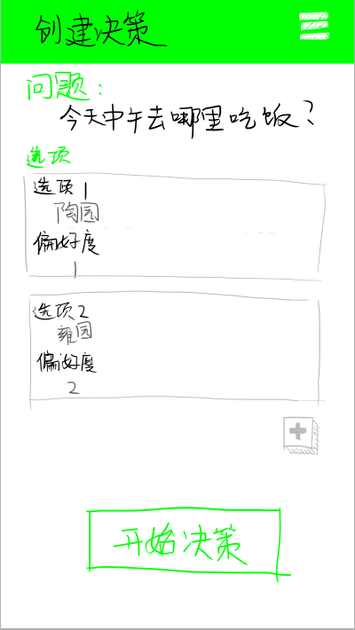

UI概念图

Slide 5
谢谢大家

